Slide 1
Основні методи класу System.Object в C#. Конструктори. Деструктори. Ключове слово this.

Slide 2
Основні методи та властивості класу System.Object
Equals(Object)
GetHashCode()
ToString()
GetType()
MemberwiseClone()
ReferenceEquals(Object, Object)

Slide 3
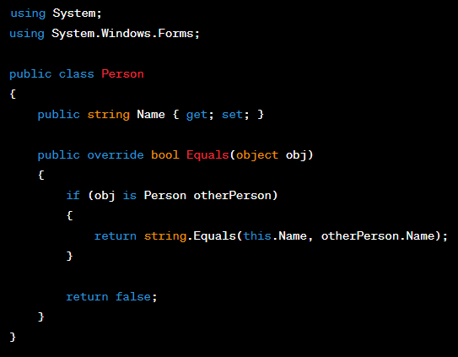
Equals(Object)

Slide 4
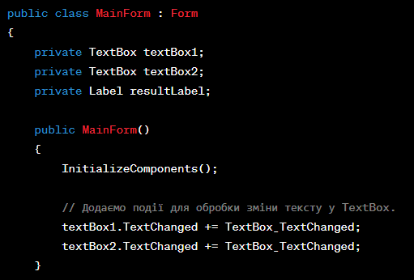

Slide 5
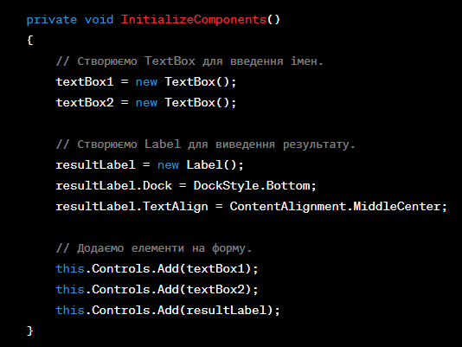

Slide 6
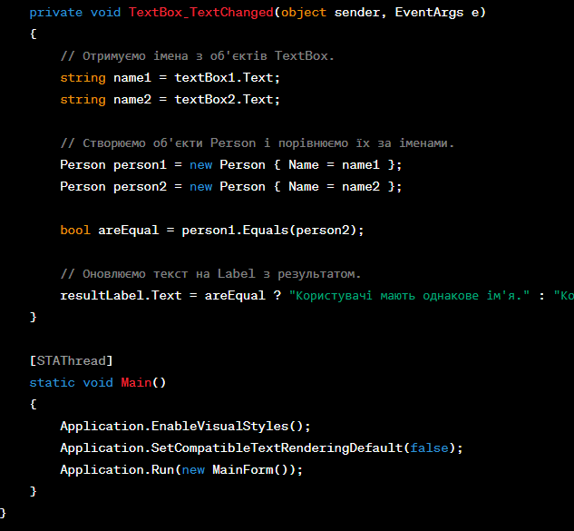

Slide 7
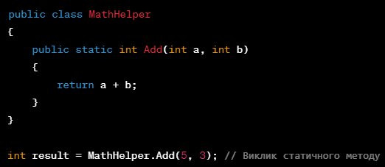
Ключове слово static

Slide 8
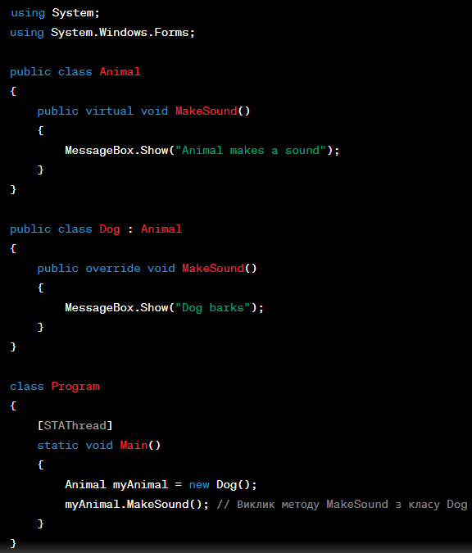
Ключове слово override

Slide 9
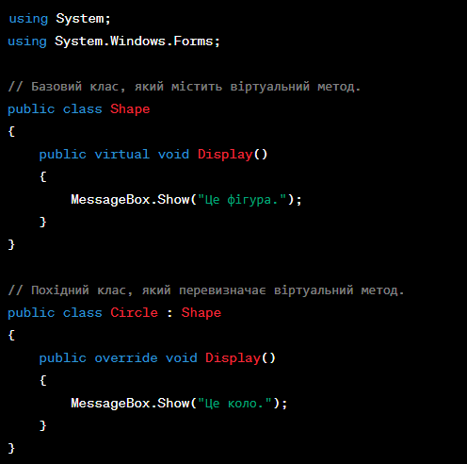
Ключове слово virtual

Slide 10
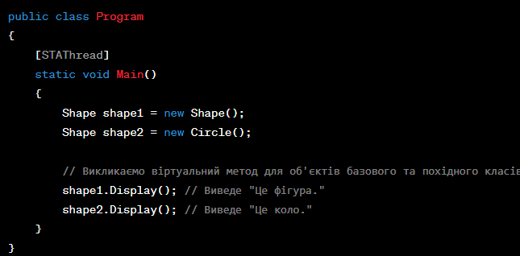

Slide 11
Інші види методів в ООП
Public Methods (публічні методи)
Private Methods (приватні методи)
Protected Methods (захищені методи)
Internal Methods (внутрішні методи)
Static Methods (статичні методи)
Async Methods (асинхронні методи)
Event Handlers (обробники подій)
Constructor Methods (конструктори)

Slide 12
Конструктори
Конструктори є спеціальними методами, які викликаються при створенні нового об'єкта класу.
Вони використовуються для ініціалізації об'єкта, встановлення початкових значень полів і виконання інших дій, які потрібні при створенні об'єкта.

Slide 13
Порожній конструктор (Default Constructor)
Порожній конструктор не приймає жодних параметрів і не має реалізації. Він надає конструктор за замовчуванням, коли не визначено жодного конструктора.
public MyClass()
{
// ініціалізація полів об'єкта.
}

Slide 14
Конструктори з параметрами (Parameterized Constructors)
Конструктори можуть приймати параметри, які використовуються для ініціалізації об'єкта з конкретними значеннями. Це дозволяє передавати дані при створенні об'єкта.
public MyClass(int value)
{
// Ініціалізуємо об'єкт з параметром value.
}

Slide 15
Конструктори за замовчуванням (Default Constructors)
Можна визначити власний конструктор за замовчуванням, який приймає значення за замовчуванням для параметрів.
Він використовується, коли створюється об'єкт без вказання конкретних значень параметрів.
public MyClass(int value = 0)
{
// Ініціалізуємо об'єкт з параметром value або значенням 0, якщо параметр не передано.
}

Slide 16
Конструктори копіювання (Copy Constructors)
Можна створити конструктор, який приймає інший об'єкт того ж класу і копіює його значення до нового об'єкта.
Це дозволяє створювати копії об'єктів.
public MyClass(MyClass other)
{
// Копіюємо значення з об'єкта other до поточного об'єкта.
}

Slide 17
public class MyForm : Form
{
public MyForm()
{
InitializeComponent();
// Додаткова ініціалізація форми.
}
// Інші методи та властивості форми.
}

Slide 18
Деструктори
В C# деструктор (Destructor) - це спеціальний метод класу, який викликається автоматично при звільненні пам'яті об'єкта (коли об'єкт видаляється з пам'яті або завершує своє існування). Деструктори використовуються для виконання завершальних операцій перед звільненням ресурсів, таких як закриття файлів, відключення від баз даних тощо.
В C# деструктори називаються фіналізаторами і визначаються з допомогою символу тильди ~ перед ім'ям класу.

Slide 19
public class MyClass
{
// Конструктор
public MyClass()
{
// Ініціалізація об'єкта
}
// Деструктор (фіналізатор)
~MyClass()
{
// Код фіналізатора
}
}

Slide 20
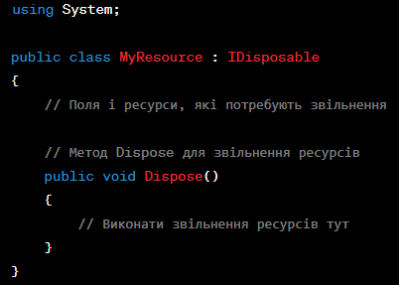
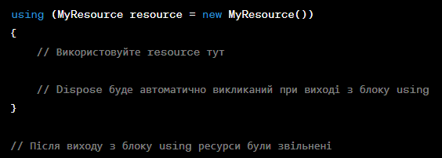
Інтерфейс Idisposable і метод Dispose

Slide 21
Ключове слово this
Ключове слово this у C# (включаючи Windows Forms) використовується для вказівки на поточний об'єкт, тобто об'єкт, в якому відбувається виклик методу або доступ до властивостей.
Ключове слово this вказує на те, що звернення відбувається до членів поточного об'єкта, а не до локальних змінних чи інших об'єктів з таким самим іменем.

Slide 22
Використання слова THIS
Доступ до полів і властивостей об'єкта
public class Person
{
private string name;
public Person(string name)
{
this.name = name; // Використання this для доступу до поля класу.
}
public void Display()
{
MessageBox.Show("My name is " + this.name); // Використання this для доступу до поля класу в методі.
}
}

Slide 23
2) Уникнення конфліктів імен
3) Параметризація конструкторів:
public class MyClass
{
private int value;
public MyClass()
{
this.value = 0;
}
public MyClass(int value)
{
this.value = value;
}
}

Slide 24
4) Посилання на поточний об'єкт в делегатах і лямбда-виразах
В C# делегати і лямбда-вирази - це механізми, які дозволяють працювати з функціями як об'єктами і передавати їх як параметри методів, а також здійснювати інші операції з функціями в мові програмування.

Slide 25
Делегати (Delegates)
// Оголошення делегата, який приймає два цілочисельних параметри і повертає ціле значення.
delegate int MathOperation(int a, int b);
public class Calculator
{
// Метод, який відповідає делегату MathOperation.
public int Add(int x, int y)
{
return x + y;
}
}
public class Program
{
static void Main()
{
Calculator calc = new Calculator();
MathOperation operation = calc.Add;
int result = operation(5, 3); // Виклик методу через делегат.
MessageBox.Show(result); // Виведе 8
}
}

Slide 26
Лямбда-вирази (Lambda Expressions)
Лямбда-вирази в C# - це коротка і зручна форма виразу для оголошення анонімних методів. Вони дозволяють створювати функції без необхідності визначення окремих методів або делегатів. Лямбда-вирази зазвичай використовуються в методах LINQ, в подіях і в інших контекстах, де потрібно передати функцію як параметр.
Func<int, int, int> add = (x, y) => x + y;
int result = add(5, 3);
MessageBox.Show(result); // Виведе 8

